Slide 1
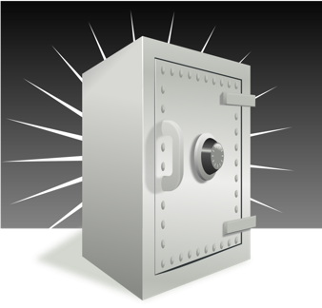


Development of basic functionality
Amenazas
Riesgos
Vulnerabilidades
Seguridad
Controles
Cultura
Grupo 4 – Fase II
Presentado por:
A:
Álvaro López
Ehrlichmann Casas
Felipe Giraldo
Guillermo Molina
Hernan Tenjo
Dr. Martín Ochoa
Secure Coding

Slide 2
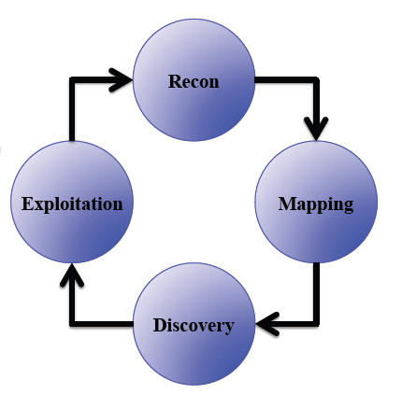
Ciclo de vida del Ataque
Reconocimiento del objetivo o victima.
Mapee lo que más pueda de activos, recursos e información desde el punto de vista de un usuario
Ataque manual o automáticamente desde el punto de vista de un hacker y descubra vulnerabilidades
Explote las vulnerabilidades descubiertas
R
M
D
E
Tomada del libro The Web Application Hacker´s Handbook – Dafydd Stuttard, Marcus Pinto

Slide 3
HERRAMIENTAS UTILIZADAS
Reconocimiento
BurpSuite
DirBuster
Descubrimiento
BurpSuite
Nmap
Nikto
W3af
ZAP
Sql map
ZAP
WebScarab

Slide 4
COMPONENTES DE VERIFICACIÓN
Validación de entradas y salidas
Administración de autenticación y contraseñas
Administración de sesiones
Control de acceso
Ciframientos
Manejo de errores y logs
Protección de datos
Comunicaciones cifradas
Configuración
Manejo de archivos
Manejo de memoria
Base de datos

Slide 5
PORCENTAJES DE VULNERABILIDADES

Slide 7
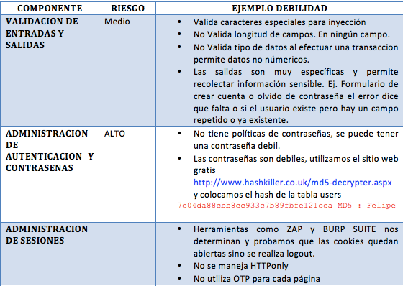
ALGUNAS VULNERABILIDADES NUESTRA APLICACION

Slide 8
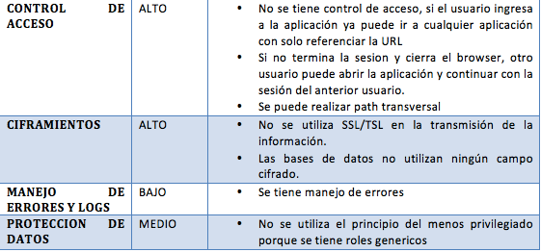
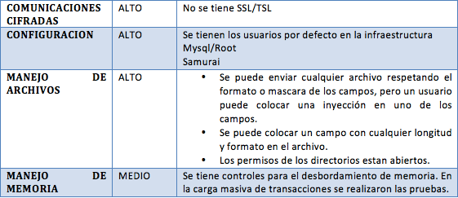

Slide 9
GRUPO 8

Slide 10
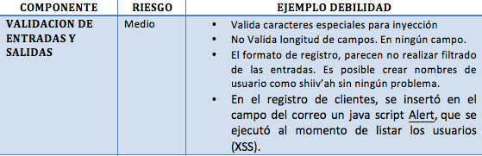
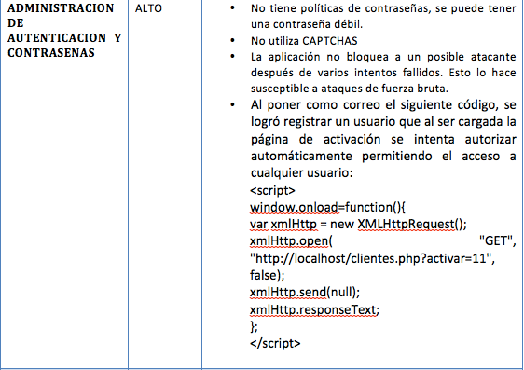
ALGUNAS VULNERABILIDADES GRUPO 8

Slide 11
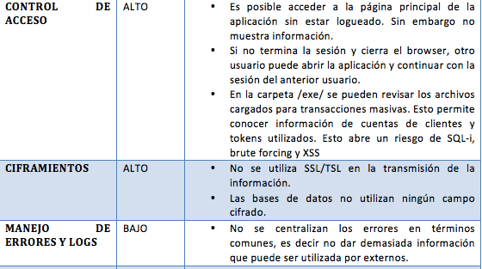
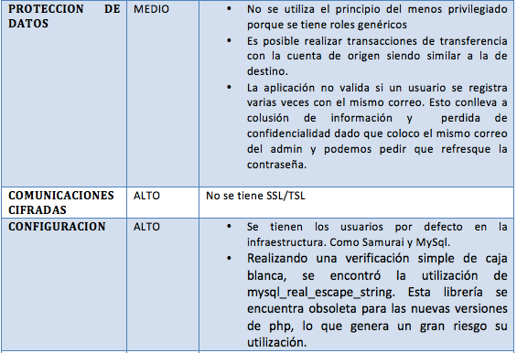

Slide 12
LECCIONES APRENDIDAS
La seguridad de las aplicaciones normalmente reposa en tener una autenticación, control de acceso y logs, pero en verdad existen muchas vulnerabilidades las cuales los desarrolladores no tienen consciencia de su existencia y pueden generar falsa sensación de seguridad.
Se debe aprender a utilizar las herramientas básicas para las pruebas de vulnerabilidades y poder complementarlas con una verificación manual.
Existen muchas metodologías de pruebas de vulnerabilidades lo cual las organizaciones deberán al menos saber y utilizar alguna de ellas.
Sensibilizar a los desarrolladores y al gobierno de la seguridad en las pruebas de código.
Se debe poder garantizar al menos que el top 10 de OWASP sea revisado en cada aplicación en desarrollo y pruebas.
La construcción de soluciones de software bajo presión incrementan las posibilidades de erros en la escritura de código.

Slide 13
Participación Equipo en Horas
NOMBRE | Diseño | Exploración
Álvaro López | 4 | 6
Ehrlichmann Casas | 4 | 6
Felipe Giraldo | 4 | 6
Guillermo Molina | 4 | 6
Hernan Tenjo | 4 | 6

Slide 14
GRACIAS

